Slide 1
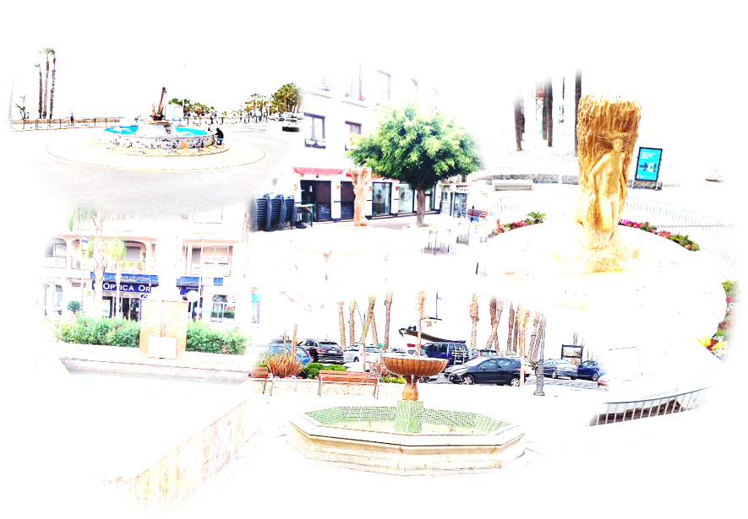
Registros De Mantenimiento Fuentes Salobreña Para La Prevención y Control De La Legionelosis En Instalaciones Según RD 487/2022
PLAZA GOYA
PLAZA DEL AYUNTAMIENTO

Slide 2
Índice
1.- Definición y Declaraciones de Responsabilidad:
2.- Programas De Mantenimiento
3.- Registros de Mantenimiento de las Instalaciones
4- Otros Registros: Reg. Nº 6. -:Otras Operaciones De Mantenimiento. Reg. Nº 7.- Paradas y Puestas en Marcha Técnicas. Incidencias y Medidas Adoptadas. Reg. Nº 8. -: Mantenimiento de Equipos e Instalaciones Reg. Nº 9. -: Revision Documental
5.- Certificados de limpieza y desinfección
6. Cronogramas de Toma de Muestras y Boletines de Resultados Analíticos. Medidas a adoptar en el caso de Detección de Legionella spp. y Seguimiento de Positivos. Certificados L+D en Caso de Detección de Legionella spp o Aerobios Totales.
7.- Actas de Inspección Sanitarias
8.- Partes de Trabajo MENSUALES y Deficiencias Técnicas Detectadas por Sanisur.

Slide 3
1.-Definición y Declaración de Responsabilidades

Slide 4
DEFINICIÓN de Responsabilidades.
TITULAR DE LA INSTALACIÓN:
Persona física o jurídica pública o privada que sea propietaria de esta instalación responsable del cumplimiento de TODO lo dispuesto en el R. D. 487/2022 de 21 de junio, por el que se establecen los requisitos sanitarios para la prevención y el control de la legionelosis. En el caso de que la instalación sea explotada por persona física o jurídica distinta de la titular de la instalación, a efectos del cumplimiento de las responsabilidades y obligaciones del presente real decreto, la persona titular de la instalación será considerada como la responsable del cumplimiento del mismo. La contratación de la realización, total o parcial, de las actividades contempladas en el mencionado real decreto con un servicio externo, no exime a la persona titular de la instalación de su responsabilidad de garantizar que las instalaciones no representen un riesgo para la salud pública tanto de los usuarios de su instalación como de la de sus trabajadores. Por lo tanto es el responsable de que se lleven a cabo los programas de mantenimiento periódico, las mejoras estructurales y funcionales de las instalaciones, así como del control de la calidad microbiológica y físico-química del agua, con el fin de que no representen un riesgo para la salud pública debiendo evitar modificaciones de la calidad del agua de consumo humano desde la acometida hasta el grifo o que las que haga vayan encaminadas a minimizar la presencia, proliferación o dispersión de la Legionella.
De la misma forma la persona titular de las instalaciones previstas en el punto 1 del artículo 3 del presente R.D. estarán obligadas a elaborar un Plan de Prevención y Control de la Legionella (PPCL) o un Plan Sanitario frente a la Legionella (PSL) en ambos casos adaptados a las particularidades y características de su instalación.
Esto último puede delegarlo sobre el Responsable técnico PROPIO de la Instalación: Persona Física con capacitación y conocimientos de la instalación suficientemente íntimos como para entender el alcance de las posibles deficiencias que se le planteen así como las consecuencias de las mismas. Su responsabilidad será la de tener conocimiento y solventar a la mayor brevedad posible todas las deficiencias que surjan o que le comuniquen tanto su personal interno como el externo y que supongan riesgo para la salud de los trabajadores. Será su responsabilidad la de advertir a todo el personal implicado de que se le comuniquen dichas deficiencias. Deberá comunicar a la mayor brevedad posible a la empresa de mantenimiento externa todas las modificaciones estructurales o de planos o instalación de nuevos componentes o reorganización de los mismos. Modificaciones organizativas o del tipo que sean y que tengan relación con la prevención y control de la Legionelosis en su instalación. Deberá coordinar a todo el personal interno y a las entidades externas implicadas en el mantenimiento de las instalaciones para la prevención y control de la Legionelosis y a sus trabajos o actuaciones por lo tanto deberá tener conocimiento, en todo momento, del resultado de las mismas. Ninguna de sus responsabilidades podrá delegarlas sobre nadie; ni personal interno ni empresas externas contratadas. Será su entera responsabilidad si no resuelve las deficiencias detectadas de forma inmediata o no comunica al titular la existencia de las mismas y su posible solución siempre y cuando su resolución dependa de la autorización expresa del titular.

Slide 5
Empresas proveedoras externas. Se responsabilizarán de realizar los trabajos que les son asignados; colores azul y rojo de los programas de mantenimiento, de forma veraz y profesional. Serán responsables de comunicar de forma inmediata al responsable técnico de la instalación las deficiencias que se detecten durante la realización de dichos trabajos así como advertir de las consecuencias que suponen dichas deficiencias y la no resolución de las mismas. Una vez comunicadas las deficiencias detectadas al responsable técnico de la instalación se eximen de toda responsabilidad. NO ES SU RESPONSABILIDAD, EN NINGÚN CASO, EL QUE SE RESUELVAN O NO LAS DEFICIENCIAS QUE PREVIAMENTE HAN COMUNICADO NI EL SEGUIMIENTO DE LAS MISMAS. ESTO NO ENTRA DENTRO DE SUS COMPETENCIAS. Si estas persisten en sus próximas visitas serán responsables de volver a comunicarlas.
Responsable Técnico de la empresa externa contratada: Contará con la formación y los conocimientos suficientes para desempeñar su labor y en su caso lo establecido en el articulo 5 del R D 830/2010, de 25 de junio , por el que se establece la normativa reguladora de la capacitación para realizar tratamientos con biocidas estando en posesión de la cualificación profesional relativa al mantenimiento higiénico-sanitario de instalaciones susceptibles de proliferación de Legionella y otros organismos nocivos y su diseminación por aerosolización (SEA492_2), recogida en el Real Decreto 1223/2010, de 1 de octubre, por el que se complementa el Catálogo Nacional de Cualificaciones Profesionales. Velará por que todo el personal a su cargo cuente con la formación requerida a la actividad que desempeñe. Llevará a cabo correctamente las tareas para las que han sido contratadas por el titular de la instalación para el control de la Legionelosis. Dichas tareas las llevarán a cabo de forma profesional actualizando todos los registros y actuaciones que se les hayan encomendado de forma veraz y en tiempo quedando todos los registros al día y a disposición de la autoridad sanitaria que podrá solicitarlos cuando lo estime oportuno. Comunicará de forma inmediata al titular de la Instalación para que así las lleven a cabo, las mejoras estructurales y funcionales de las instalaciones, así como las incidencias y/o deficiencias que aparezcan en el control de la calidad microbiológica o físico-química del agua, con el fin de que no representen un riesgo para la salud pública
OPERARIOS PERSONAL EXTERNO: Se responsabilizarán de llevar a cabo los controles periódicos especificados en los programas de mantenimiento que le sean asignados de forma veraz y profesional comunicando de forma inmediata a su responsable técnico las posibles deficiencias que detecte quien actuará consecuentemente. Será su entera responsabilidad si no comunica dichas deficiencias a la mayor brevedad posible. Una vez comunicada esta, quedará eximido de toda responsabilidad.

Slide 6
Yo D.___________________________________________, con DNI ______________________ como TITULAR de las instalaciones en nombre propio DECLARO BAJO MI RESPONSABILIDAD todo lo que a continuación sigue:
Me hago enteramente responsable del cumplimiento de todas las obligaciones exigidas en el R. D. 487/2022, de 21 de junio por el que se establecen los requisitos sanitarios para la prevención y el control de la legionelosis.
Declaro que toda la información incluida en el Programa de Prevención y Control de la Legionella cumple con los requisitos establecidos en dicha legislación. Declaro que es mi responsabilidad garantizar que las instalaciones no representen un riesgo para la salud pública quedando obligado a controlar y prevenir la aparición y/o proliferación de Legionella en las instalaciones mencionadas en este Programa de Prevención y control de la Legionella.
Declaro que en cuanto a prevención y control de la Legionella se refiere acataremos y resolveremos de forma inmediata todas las incidencias, deficiencias y/o defectos estructurales que sean detectadas y se nos comuniquen en todas y cada una de las instalaciones contratadas a la empresa externa y que supongan un incremento del riesgo de aparición de Legionella.
Declaro que llevaremos a cabo todos los registros y actuaciones indicadas en los programas de mantenimiento periódico propuestos por la empresa externa contratada para la realización de las tareas encaminadas a la prevención y control de la Legionella, que se cumplimentarán de forma veraz y en tiempo estando todos nuestros registros al día y a entera disposición de la autoridad sanitaria que los solicite.
Declaro que se llevarán a cabo, las mejoras estructurales y funcionales de las instalaciones, así como del control de la calidad microbiológica y físico-química del agua, con el fin de que no representen un riesgo para la salud pública evitando modificaciones de la calidad del agua que vayan encaminadas a incrementar la presencia, proliferación o dispersión de la Legionella.
Para que así conste lo firmo en
SALOBREÑA a de de 2023.
Fdo. _________________________________

Slide 7
Yo D.___________________________________________, con DNI ______________________ como RESPONSABLE TÉCNICO PROPIO de esta instalación en nombre propio DECLARO BAJO MI RESPONSABILIDAD que nuestras instalaciones cumplen con todo lo requerido en el R. D. 487/2022, de 21 de junio por el que se establecen los requisitos sanitarios para la prevención y el control de la legionelosis.
Por otro lado, DECLARO BAJO MI RESPONSABILIDAD que:
Atenderé a todas las demandas de información que la autoridad sanitaria me solicite acerca de estas instalaciones.
Todos los registros y actuaciones indicadas en los programas de mantenimiento periódico propuestos por la empresa externa contratada para la realización de las tareas encaminadas a la prevención y control de la Legionella se cumplimentan de forma veraz y en tiempo estando todos nuestros registros al día. Pondré a disposición de la autoridad sanitaria toda la información u operaciones realizadas en nuestras instalaciones siempre que esta lo estime oportuno
Acataremos y resolveremos de forma inmediata todas las incidencias que aparezcan o se detecten en nuestras instalaciones que supongan un incremento del riesgo de aparición de Legionella sean detectadas por nosotros mismos o por las posibles empresas externas contratadas.
Se llevarán a cabo, las mejoras estructurales y funcionales de las instalaciones, así como del control de la calidad microbiológica y físico-química del agua, con el fin de que no representen un riesgo para la salud pública debiendo evitar modificaciones de la calidad del agua de consumo humano desde la acometida hasta el grifo o que las que haga vayan encaminadas a minimizar la presencia, proliferación o dispersión de la Legionella.
Para que así conste lo firmo en
SALOBREÑA a de de 2023.
Fdo. _________________________________

Slide 8
Yo D._JOSE FRANCISCO DEL CARPIO LÓPEZ, con DNI _24.254.821-X como RESPONSABLE TÉCNICO EMPRESA EXTERNA CONTRATADA en esta instalación encaminadas a la prevención y control de la legionelosis en nombre propio DECLARO BAJO MI RESPONSABILIDAD que:
Cuento con la formación y los conocimientos suficientes para desempeñar mi labor y en su caso lo establecido en el articulo 5 del R D 830/2010, de 25 de junio , por el que se establece la normativa reguladora de la capacitación para realizar tratamientos con biocidas estando en posesión de la cualificación profesional relativa al mantenimiento higiénico-sanitario de instalaciones susceptibles de proliferación de Legionella y otros organismos nocivos y su diseminación por aerosolización (SEA492_2), recogida en el Real Decreto 1223/2010, de 1 de octubre, por el que se complementa el Catálogo Nacional de Cualificaciones Profesionales.
Todo el personal a mi cargo cuenta con la formación requerida a la actividad que desempeña.
Que este llevará a cabo correctamente las tareas que nos han sido contratadas por el titular de la instalación para el control de la Legionelosis. Dichas tareas las llevarán a cabo de forma profesional actualizando todos los registros y actuaciones que se me les hayan encomendado de forma veraz y en tiempo quedando todos nuestros registros al día y a disposición de la autoridad sanitaria que podrá solicitarlos cuando lo estime oportuno.
Comunicaré de forma inmediata a al titular de la Instalación para que así las lleven a cabo, las mejoras estructurales y funcionales de las instalaciones, así como las incidencias y/o deficiencias que aparezcan en el control de la calidad microbiológica o físico-química del agua, con el fin de que no representen un riesgo para la salud pública
Para que así conste lo firmo en
SALOBREÑA a de de 2023.
Fdo. JOSE FRANCISCO DEL CARPIO LÓPEZ

Slide 9
Yo D._ABDELWAHED SAMIT con DNI X-5474191-F como PERSONAL EMPRESA EXTERNA RESPONSABLE DE LAS TAREAS REALIZADAS en estas instalaciones encaminadas a la prevención y control de la legionelosis en nombre propio DECLARO BAJO MI RESPONSABILIDAD que:
Tengo pleno conocimiento acerca de mis labores y cometido en cuanto a la prevención y control de la legionelosis en las instalaciones indicadas en los programas de mantenimiento periódico propuestos por la empresa externa contratada para la realización de las tareas encaminadas a la prevención y control de la Legionella
Dichas tareas las llevaré a cabo de forma profesional actualizando todos los registros y actuaciones que se me han encomendado de forma veraz y en tiempo estando todos nuestros registros al día.
Comunicaré de forma inmediata a mis superiores todas las incidencias que detecte en nuestras instalaciones o que detecten otros y me comuniquen a mí que supongan un incremento del riesgo de aparición de Legionelosis.
Comunicaré de forma inmediata a mis superiores para que lleven a cabo, las mejoras estructurales y funcionales de las instalaciones, así como las incidencias que aparezcan en el control de la calidad microbiológica y físico-química del agua, con el fin de que no representen un riesgo para la salud pública debiendo evitar modificaciones de la calidad del agua de consumo humano desde la acometida hasta el grifo o que las que haga vayan encaminadas a minimizar la presencia, proliferación o dispersión de la Legionella.
Acataré de forma profesional todas las recomendaciones que empresas externas contratadas para la realización de tareas encaminadas a la prevención y control de la Legionella hagan hacia mi labor siempre y cuando estas supongan un incremento en la prevención y control de la Legionella.
Para que así conste lo firmo en
SALOBREÑA a de de 2023.
Fdo. ABDELWAHED SAMIT

Slide 10
Yo D._ANTONIO LUIS CABALLERO con DNI 24225719-A como PERSONAL EMPRESA EXTERNA RESPONSABLE DE LAS TAREAS REALIZADAS en estas instalaciones encaminadas a la prevención y control de la legionelosis en nombre propio DECLARO BAJO MI RESPONSABILIDAD que:
Tengo pleno conocimiento acerca de mis labores y cometido en cuanto a la prevención y control de la legionelosis en las instalaciones indicadas en los programas de mantenimiento periódico propuestos por la empresa externa contratada para la realización de las tareas encaminadas a la prevención y control de la Legionella
Dichas tareas las llevaré a cabo de forma profesional actualizando todos los registros y actuaciones que se me han encomendado de forma veraz y en tiempo estando todos nuestros registros al día.
Comunicaré de forma inmediata a mis superiores todas las incidencias que detecte en nuestras instalaciones o que detecten otros y me comuniquen a mí que supongan un incremento del riesgo de aparición de Legionelosis.
Comunicaré de forma inmediata a mis superiores para que lleven a cabo, las mejoras estructurales y funcionales de las instalaciones, así como las incidencias que aparezcan en el control de la calidad microbiológica y físico-química del agua, con el fin de que no representen un riesgo para la salud pública debiendo evitar modificaciones de la calidad del agua de consumo humano desde la acometida hasta el grifo o que las que haga vayan encaminadas a minimizar la presencia, proliferación o dispersión de la Legionella.
Acataré de forma profesional todas las recomendaciones que empresas externas contratadas para la realización de tareas encaminadas a la prevención y control de la Legionella hagan hacia mi labor siempre y cuando estas supongan un incremento en la prevención y control de la Legionella.
Para que así conste lo firmo en
SALOBREÑA a de de 2023.
Fdo. ANTONIO LUIS CABALLERO

Slide 11
2.-Programas De Mantenimiento
EN TODOS LOS SIGUIENTES PROGRAMAS DE MANTENIMIENTO:
Los parámetros que aparecen en Azul y los registros en los que la firma aparece en azul han de ser especificados por SANISUR y es él el único responsable de su mantenimiento al día.
Los controles que aparecen en Rojo han de ser especificados por entidades privadas externas ajenas al Establecimiento o a Sanisur.

Slide 12
PROGRAMA DE MANTENIMIENTO
TIPO DE SISTEMA | PERIODICIDAD | CONTROLES | PROTOCOLO | Nº REGISTRO
FUENTES ORNAMENTALES: PLAZA GOYA PLAZA DEL AYUNTAMIENTO | SEMANAL | - Cloro Residual Libre | FNT Nº 1 | 1
 | QUINCENAL | - Renovación total del agua del circuito. | REF. 2 del registro Nº 1 | 1
 |  | - Lavado manual del filtros de recirculación | FNT Nº 5 | 1
 | MENSUAL | - Comprobar el estado de los equipos de desinfección del agua y el funcionamiento de los pre-filtros. | COMÚN Nº 6 Y FNT Nº 3 | 2
 |  | - Medida de Parámetros físico-químico; Tª, pH, CRL y Conductividad en cada fuente . | FNT N º 1 | PARTE TRABAJO
 | TRIMESTRAL | - Comprobar correcto estado conservación y limpieza de TODAS las fuentes | FNT N º 2 | 3
 | SEMESTRAL | - Comprobar el correcto estado de las boquillas, bombas de impulsión y filtros de recirculación | FNT N º 3 Y 4 | 4
 |  | - Limpieza y desinfección total de las instalaciones | L+D N º 1 Y 5 | Certificado
 |  | - Recuento Total de Aerobios en cada fuente |  | Boletín
 | ANUAL | - Revisión general funcionamiento de la instalación y todos sus componentes | COMUN N º 4 | 5
 |  | Legionella spp en cada fuente |  | Boletín

Slide 13
3.-Registros De Mantenimiento De Las Instalaciones
EN TODOS LOS REGISTROS LA NOMENCLATURA DE LAS DISTINTAS FUENTES SERÁ LA SIGUIENTE:
. PLAZA GOYA : PG
- PLAZA DEL AYUNTAMIENTO: PA

Slide 14
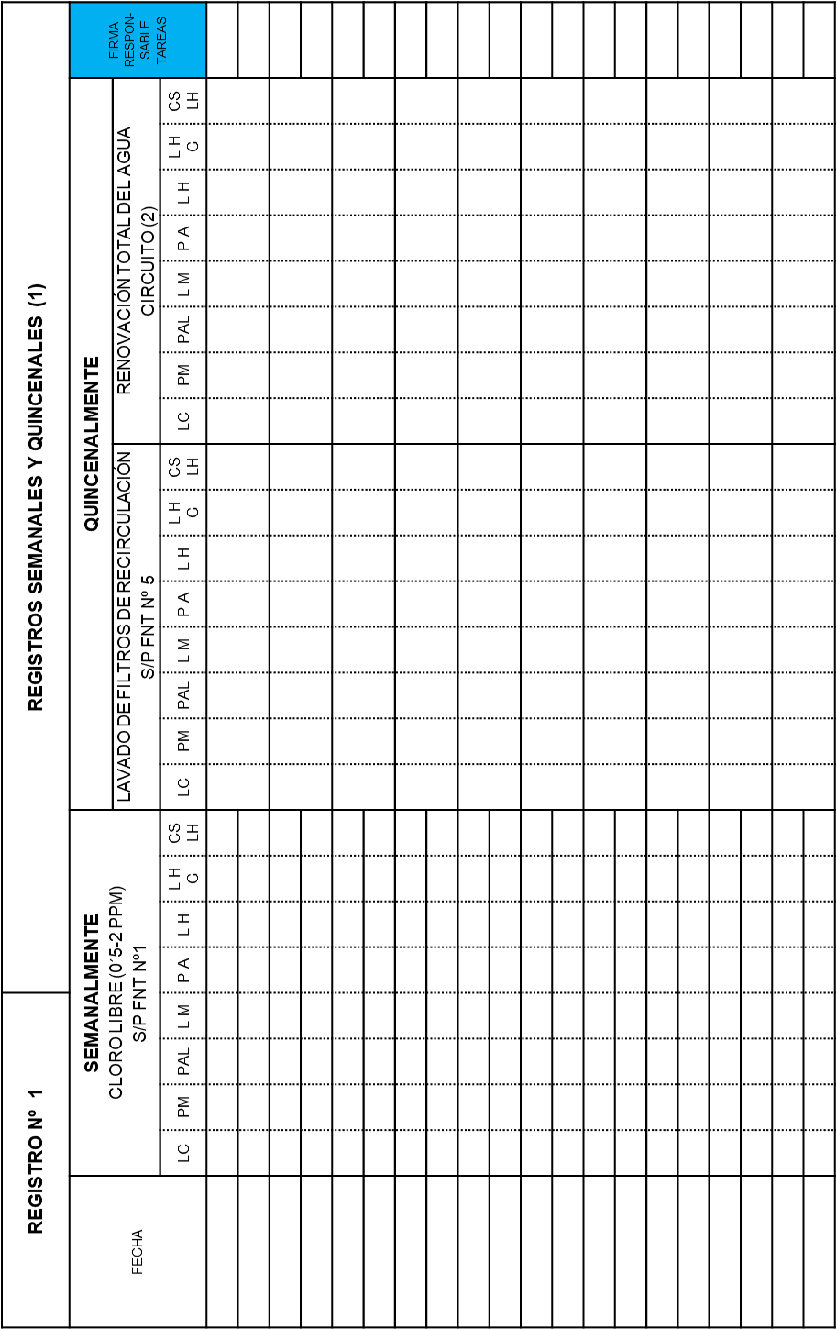
Si es incorrecto habrá de especificarse en registro “Otras operaciones de mantenimiento” el motivo de la avería y la medida adoptada
Cada 15 días se renovará completamente el agua de la balsa de CADA fuente, limpiando las paredes y fondo con cualquier detergente, enjuagando todo con abundante agua limpia y rellenando con agua limpia de la red de AFCH. Una vez llena la balsa se medirá el nivel de desinfectante Cloro Residual Libre el cual estará entre 1’5 y 3 ppm
FIRMA RESPONSABLE DE LA INSTALACIÓN:

Slide 15
REGISTRO Nº 2 | REGISTROS MENSUALES |  |  |  | FECHA:
ACTIVIDAD | ESTADO |  |  | ACCION REALIZADA |  | FIRMA RESPON-SABLE TAREAS
FUNCIONAMIENTO PREFILTROS DE AGUA S/PROTOCOLO FT Nº 3 | LC |  | CORRECTO, SIN OBSTRUCCION | NO PRECISA
 | PM
 | PAL
 | L M
 | P A
 | L H
 | L H G
 | CS LH
 | LC |  | PRESENCIA DE SUCIEDAD
 | PM
 | PAL
 | L M
 | P A
 | L H
 | L H G
 | CS LH
ESTADO EQUIPOS DESINFECCION DEL AGUA S/PROTOCOLO COMUN Nº 3 | LC |  | CORRECTO | NO PRECISA
 | PM
 | PAL
 | L M
 | P A
 | L H
 | L H G
 | CS LH
 | LC |  | FUNCIONAMIENTO DEFECTUOSO
 | PM
 | PAL
 | L M
 | P A
 | L H
 | L H G
 | CS LH
FIRMA RESPONSABLE DE LA INSTALACIÓN:

Slide 16
REGISTRO Nº 3 | REGISTROS TRIMESTRALES ESTADO CONSERVACION Y LIMPIEZA DE LAS FUENTES S/PROTOCOLO FNT Nº 3 Y 4 |  |  |  | FECHA:
ACTIVIDAD | ESTADO |  |  | ACCION REALIZADA |  | FIRMA RESPON-SABLE TAREAS
ESTADO DE CONSERVACIÓN BOQUILLAS | LC |  | TODO CORRECTO. SALIDA DEL AGUA DE FORMA HOMOGENEA
 | PM
 | PAL
 | L M
 | P A
 | L H
 | L H G
 | CS LH
 | LC |  | PRESENCIA SUCIEDAD, CORROSIÓN O INCRUSTACIONES
 | PM
 | PAL
 | L M
 | P A
 | L H
 | L H G
 | CS LH
FUNCIONAMIENTO Y ESTADO DE CONSERVACIÓN BOMBAS DE IMPULSIÓN | LC |  | TODO CORRECTO
 | PM
 | PAL
 | L M
 | P A
 | L H
 | L H G
 | CS LH
 | LC |  | MAL FUNCIONAMIENTO O PRESENCIA DE ELEMENTOS CON CORROSIÓN O PÉRDIDAS
 | PM
 | PAL
 | L M
 | P A
 | L H
 | L H G
 | CS LH
ESTADO DE CONSERVACIÓN EN CUANTO A FILTROS DE RECIRCULACIÓN | LC |  | AUSENCIA. TODO CORRECTO
 | PM
 | PAL
 | L M
 | P A
 | L H
 | L H G
 | CS LH
 | LC |  | PRESENCIA DE INCRUSTACIONES O ELEMENTOS CON INCRUSTACIONES
 | PM
 | PAL
 | L M
 | P A
 | L H
 | L H G
 | CS LH
FIRMA RESPONSABLE DE LA INSTALACIÓN:

Slide 17
REGISTRO Nº 4 | REGISTROS SEMESTRALES ESTADO CONSERVACION Y LIMPIEZA DE LAS BOQUILLAS, BOMBAS DE IMPULSIÓN Y FILTROS DE RECIRCULACIÓN DE LAS DIFERENTES FUENTES S/PROTOCOLO FNT Nº 2 |  |  |  | FECHA:
ACTIVIDAD | ESTADO |  |  | ACCION REALIZADA |  | FIRMA RESPON-SABLE TAREAS
ESTADO DE LAS BOQUILLAS | LC |  | AUSENCIA. TODO CORRECTO
 | PM
 | PAL
 | L M
 | P A
 | L H
 | L H G
 | CS LH
 | LC |  | PRESENCIA SUCIEDAD, ALGAS Y/O LODOS
 | PM
 | PAL
 | L M
 | P A
 | L H
 | L H G
 | CS LH
ESTADO DE LAS BOMBAS DE IMPULSIÓN | LC |  | AUSENCIA. TODO CORRECTO
 | PM
 | PAL
 | L M
 | P A
 | L H
 | L H G
 | CS LH
 | LC |  | PRESENCIA DE ELEMENTOS CON CORROSIÓN
 | PM
 | PAL
 | L M
 | P A
 | L H
 | L H G
 | CS LH
ESTADO DEL FILTRO DE RECIRCULACIÓN | LC |  | AUSENCIA. TODO CORRECTO
 | PM
 | PAL
 | L M
 | P A
 | L H
 | L H G
 | CS LH
 | LC |  | PRESENCIA DE INCRUSTACIONES O ELEMENTOS CON INCRUSTACIONES
 | PM
 | PAL
 | L M
 | P A
 | L H
 | L H G
 | CS LH
FIRMA RESPONSABLE DE LA INSTALACIÓN:

Slide 18
REGISTRO Nº 5 | REGISTROS ANUALES FUNCIONAMIENTO DE LAS INSTALACIONES, REVISION DE FORMA DE PULVERIZACION Y LAVADO MANUAL DE FILTROS S/PROTOCOLO COMUN Nº 4 |  |  |  | FECHA:
ACTIVIDAD | ESTADO |  |  | ACCION REALIZADA |  | FIRMA RESPON-SABLE TAREAS
REVISION GENERAL DEL FUNCIONAMIENTO DE LA INSTALACION | LC |  | TODO CORRECTO
 | PM
 | PAL
 | L M
 | P A
 | L H
 | L H G
 | CS LH
 | LC |  | PRESENTA DEFICIENCIAS
 | PM
 | PAL
 | L M
 | P A
 | L H
 | L H G
 | CS LH
REVISION DE FORMA DE PULVERIZACION | LC |  | TODO CORRECTO
 | PM
 | PAL
 | L M
 | P A
 | L H
 | L H G
 | CS LH
 | LC |  | DEFECTOS EN LA SALIDA DE AGUA
 | PM
 | PAL
 | L M
 | P A
 | L H
 | L H G
 | CS LH
LAVADO MANUAL DE FILTROS | LC |  | LAVADO MANUAL
 | PM
 | PAL
 | L M
 | P A
 | L H
 | L H G
 | CS LH
 | LC |  | DEBERÍAN SUSTITUIRSE POR UNOS NUEVOS | LIMPIEZA Y DESINFECCION PREVIA SEGÚN PROTOCOLO L+D Nº1
 | PM
 | PAL
 | L M
 | P A
 | L H
 | L H G
 | CS LH
FIRMA RESPONSABLE DE LA INSTALACIÓN:

Slide 19
4. Otros Registros: Reg Nº 6.- Otras Operaciones de Mantenimiento. Incidencias y Medidas Adoptadas Reg Nº 7.- Paradas y Puestas en Marcha Técnicas Reg Nº 8.- Mantenimiento de Equipos e Instalaciones Reg Nº 9.- Revisión Documental

Slide 20
REGISTRO Nº 6: OTRAS OPERACIONES DE MANTENIMIENTO. INCIDENCIAS Y MEDIDAS ADOPTADAS
FECHA | INCIDENCIA | MEDIDA ADOPTADA | FIRMA RESPON-SABLE
FIRMA RESPONSABLE DE LA INSTALACIÓN:

Slide 21
REGISTRO Nº 7 : PARADAS Y PUESTAS EN MARCHA TECNICAS |  |  |  | FIRMA RESPON- SABLE TAREAS
FECHA | SISTEMA | PARADA / PUESTA EN MARCHA | MOTIVOS
RESPONSABLE TECNICO DE LA INSTALACIÓN:

Slide 22
REGISTRO Nº 8 | MANTENIMIENTO DE EQUIPOS E INSTALACIONES
FECHA | OPERACIÓN |  | ACCIÓN REALIZADA | FIRMA RESPON-SABLE
MANTENIMIENTO DE EQUIPO E INSTALACIÓN: | LIMPIEZAS PARCIALES
 | REPARACIONES
 | VERIFICACIONES
 | OTRAS INCIDENCIAS
REGISTRO Nº 8 | MANTENIMIENTO DE EQUIPOS E INSTALACIONES
FECHA | OPERACIÓN |  | ACCIÓN REALIZADA | FIRMA RESPON-SABLE
MANTENIMIENTO DE EQUIPO E INSTALACIÓN: | LIMPIEZAS PARCIALES
 | REPARACIONES
 | VERIFICACIONES
 | OTRAS INCIDENCIAS
REGISTRO Nº 8 | MANTENIMIENTO DE EQUIPOS E INSTALACIONES
FECHA | OPERACIÓN |  | ACCIÓN REALIZADA | FIRMA RESPON-SABLE
MANTENIMIENTO DE EQUIPO E INSTALACIÓN: | LIMPIEZAS PARCIALES
 | REPARACIONES
 | VERIFICACIONES
 | OTRAS INCIDENCIAS
Deberá indicarse la instalación o el equipo revisado y la fecha de realización del trabajo
Hacer una breve descripción del trabajo realizado y el motivo.
FIRMA RESPONSABLE DE LA INSTALACIÓN:

Slide 23
REGISTRO Nº 9. REVISIÓN DOCUMENTAL
FECHA | DOCUMENTACIÓN REVISADA | RESULTADO DE LA REVISIÓN. INDICAR SI O NO |  | MEDIDA ADOPTADA | FIRMA RESPON-SABLE
 | PLANOS | EXISTEN
 |  | SE CORRESPONDEN CON LA REALIDAD
 | FICHAS DE SEGURIDAD | EXISTEN
 |  | ESTAN ACTUALIZADAS
 | PROTOCOLOS | ESTAN ACTUALIZADOS
 |  | ESTAN TODOS
 | INVENTARIO DE INSTALACIONES | SE CORRESPONDEN TODAS LAS INSTALACIONES CON LA REALIDAD
 | DESCRIPCIÓN DE INSTALACIONES | SE CORRESPONDEN TODAS LAS INSTALACIONES CON LA REALIDAD
 | REGISTROS | ESTAN TODOS
 |  | ESTAN CORRECTAMENTE CUMPLIMENTADOS
 |  | ESTAN FIRMADOS POR LOS RESPECTIVOS RESPONSABLES
 | EVALUACIÓNES DE RIESGO | ESTAN ACTUALIZADAS
 | Nº DE ANÁLISIS | ESTÁN TODAS TOMADAS
 |  | SE CORRESPONDEN CON EL CRONOGRAMA
 | RESULTADOS ANALITICOS | POSITIVOS. SE HAN LLEVADO A CABO LAS MEDIDAS ADOPTADAS
 | CERTIFICADOS L+D | ESTAN CORRECTAMENTE CUMPLIMENTADOS
 | INCIDENCIAS | ESTÁN ANOTADAS TODAS
 | PERSONAL | POSEE LOS CURSOS ACTUALIZADOS
FIRMA RESPONSABLE DE LA INSTALACIÓN:

Slide 24
5.Certificados de Limpieza y Desinfección

Slide 25
6.Cronogramas de Toma de Muestras y Boletines de Resultados Analíticos. Medidas a Adoptar en el Caso de Detección de Legionella spp y Seguimiento de Positivos Certificados L+D en Caso de Detección de Legionella spp o Aerobios Totales

Slide 26
Cronogramas de Toma de Muestras y Boletines de Resultados Analíticos.
FECHA | PUNTO DE MUESTREO | RESULTADO DEL ANÁLISIS |  | FIRMA RESPON-SABLE
 | RECUENTO TOTAL DE AEROBIOS SEMESTRAL | LC
 |  | PM
 |  | PAL
 |  | L M
 |  | P A
 |  | L H
 |  | L H G
 |  | CS LH
 | RECUENTO TOTAL DE AEROBIOS SEMESTRAL | LC
 |  | PM
 |  | PAL
 |  | L M
 |  | P A
 |  | L H
 |  | L H G
 |  | CS LH
 | LEGIONELLA SPP ANUAL | LC
 |  | PM
 |  | PAL
 |  | L M
 |  | P A
 |  | L H
 |  | L H G
 |  | CS LH
EN ESTE REGISTRO LA NOMENCLATURA DE LAS DISTINTAS FUENTES SERÁ LA SIGUIENTE: . LA CARRERA: L C . PLAZA MADRID: P M . PASEOS DEL ALTILLO: P AL . LOS MARINOS: L M . PLAZA ABDERRAMAN I: P A . LOS HIGUITOS: L H . PASEO ANDRES SEGOVIA CON AVDA PRIETO MORENO (La Herradura): L H G . CENTRO DE SALUD (La Herradura): CS L H
FIRMA RESPONSABLE DE LA INSTALACIÓN:

Slide 27
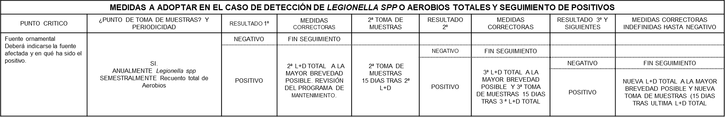

Slide 28
Certificados L+D en Caso de Detección de Legionella spp o Aerobios Totales

Slide 29
7.Actas de Inspección Sanitarias

Slide 30
8. Partes de Trabajo MENSUALES y Deficiencias Técnicas Detectadas Por Sanisur.

